Slide 1

SME conforme a la norme iso 14001
LA SOCIETE ATLAS BOTTLING COMPANY (ABC)
Présenter par :
- Hajar El BOURNY / - Meryem LACHGUER
- Lamyae BOUTRASSIT / - Oumaima AHDIDOU
- Zineb ABOULQASSIM / - Imane OURAICHI
Demander par :
- Prof. EL JALIL
2023/2024

Slide 2

Contexte de l’entreprise
Analyse environnementale
Grille d’évaluation
Classification des impacts environnementaux
Plan d’action
PLAN

Slide 3

La société abc:
Atlas Bottling Company, est une société Anonyme.
Activités: fabrication et distribution des boissons gazeuses non alcoolisées.
Produit concerné: coca cola

Slide 4
SWOT
FORCES:
- Implication de la direction : SM ISO 9001, ISO 14001
- Intégration de la maitrise énergétique
- Avènement de nouvelles technologies
- Contrôle stricte des consommations d’énergie (RN)
- formation du personnel
- traitement des rejets liquides
- Taxation ou restriction des emballages perdus (PET et canettes)
- calcul du bilan carbone annuel
FAIBLESSES:
- revue des seuils limites de déversement
- assurer une veille technologie
- se positionner sur le PET retournable
- assurer une veille réglementaire
OPPORTUNITÉS:
- Etat orienté vers le développement
- Développement des nouvelles technologies chez les clients et consommateurs
- Développement et rétention du capital humain
MENACES :
- Economie d’eau
- Rareté de l’eau dans le monde
- situation sanitaire
- Exigences sur les émissions
INTERNE
EXTERNE

Slide 5
Les parties intéressés
les fournisseurs de l'entreprise:
SIMI IMPRIMERIE de Casablanca: pour les étiquettes pour les verres.
ALMA PACK de Casablanca: pour les étiquettes pour les plastiques (OPP).
Crownd de Casablanca: pour les bouchons.
La clientèle:
les AG (alimentation générale)
LIBRE SERVICE & Supermarché .
les cafés
les hôtels, Restaurants, Bars.
les snacks
les nouveaux canaux: Usines, écoles, coiffeurs…
…etc.

Slide 6
Analyse environnementale
Administration
Administration
-Emission Atmosphérique
-Pollution de l'air
Utilités
Chaudières
-Nuisance sensorielle
-Consommation énergétique
-Consommation de matière (Sable, l'eau adoucie, propane, Ammoniac)
-Emission Atmosphérique(GES)
-Pollution sonore
-Epuisement des ressources
-Pollution de l'air
Installation froide
-Nuisance sensorielle
-Consommation d'énergie électrique
-Consommation de matière ( l'eau, Ammoniac compresseur)
-Pollution sonore
-Epuisement des ressources
salles des compresseurs
-Nuisance sensorielle
-Consommation d'énergie électrique
-Pollution sonore
-Epuisement des ressources
station de pompage
-Consommation d'énergie électrique
-Epuisement des ressources
Activités
AES
Impact

Slide 7
Matières Premières
Transport de la matière première
Réception et stockage de la MP
-Consommation d'énergie(hydrocarbures)
-Emissions de bruit et vibration
-Génération des déchets liquides
-Emission des gaz d'echappement
-Epuisement des ressources
-Pollution sonore
-Pollution du sol (nappe)
-Pollution de l'air
-Génération des déchets solides (carton, plastique...)
-Consommation des ressources (utilisation du papier, carton, palettes en bois,film en plastique…)
-Pollution (Air, Sol)
-Epuisement des ressources
Activités
AES
Impact

Slide 8
Production
bouteillesSoufflage des préformes, Mixage, soutirage, bouchage, étiquetage, codage
Rinçage des bouteille
La mise en pack des bouteilles Palettisation Bande rouleuse
Triage (manuellement)
Lavage
Codage et contrôle du remplissage
-Nuisance sonore
-Consommation d'énergie
-Consommation de l'eau
-Pollution sonore
-Epuisement des ressources
-Consommation de l’eau
-Génération des déchets liquides
--Epuisement des ressources naturelle
-Pollution du sol (nappe)
-Nuisance sonore
-Consommation d'énergie ( four)
-Consommation des ressources ( film en plastique, cales en plastique…)
-Pollution sonore
-Epuisement des ressources
-Déchets solides ( les bouteilles étrangères, ébréchées)
-Pollution (Air, Sol)
-Nuisance sonore
-Consommation d'énergie
-Déchets liquides (eaux usées)
-Consommation de la matière
(eau, soude caustique…)
-Pollution sonore
-Epuisement des ressources
-Pollution (Air, Sol)
-Consommation d'énergie (électrique)
-Epuisement des ressources
Activités
AES
Impact

Slide 9
Stockage
Logistique
Logistique
-Consommation d'énergie
-Epuisement des ressources
-Consommation des ressources (Hydrocarbures)
-Consommation d'énergie (pour le chargement des batteries afin d'alimenter les chariots)
-Génération des rejets atmosphériques
-Epuisement des ressources
-Pollution de l'air
Stockage
Activités
AES
Impact

Slide 10
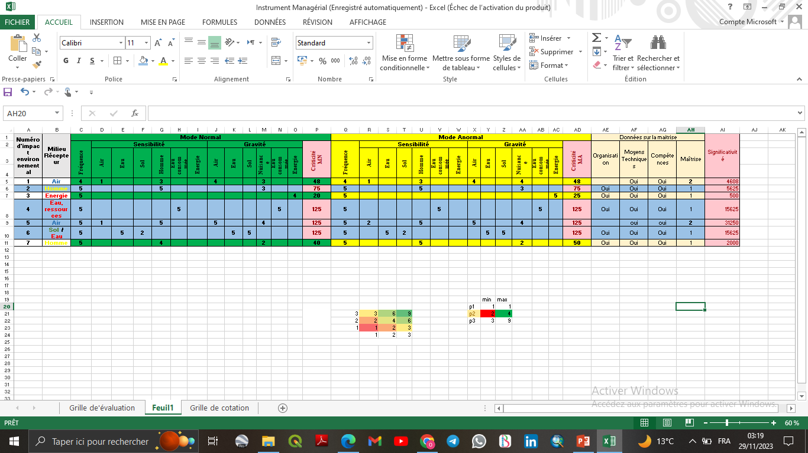
Grille de cotation
Fréquence en mode normal :
5 : continu;
4 : une fois par jour.
Sensibilité du milieu Air:
L’air impacté est-il déjà saturé par notre polluant ?
Sensibilité du milieu Eau:
5. L’eau impactée représente-elle un intérêt biologique/écologique/ économique particulier ?
Sensibilité du milieu Sol:
2. Existe-elle une nappe phréatique à une faible profondeur (≤ 10m) ?
Sensibilité du milieu Homme:
Faible capacité de dilution
5. Présence humaine de plus de 3 personnes en continue ;
4. Présence humaine de moins de 3 personnes en continue ;
3. Présence humaine limitée dans le temps et dans le nombre ;
GRAVITÉ POLLUTION DE L’AIR :
5 - Polluant très dangereux, étendu extra site et flux très important;
4- Polluant très dangereux, étendu extra site et flux moyen;
GRAVITÉ POLLUTION DE L’EAU :
5- Polluant très dangereux, étendu très large et flux très important;
GRAVITÉ POLLUTION DU SOL :
5- Polluant très dangereux, étendu très large et flux très important;
GRAVITÉ CONSOMMATION EAU :
5 - Eau rapidement épuisable, étendu externe et surconsommation importante
GRAVITÉ CONSOMMATION ÉNERGIE :
4- Énergie non renouvelable, étendu externe et surconsommation moyenne;
GRAVITÉDES NUISANCES: Nuisances sonores, olfactives ou gêne visuelle
4- Nuisances a étendu sur plusieurs kilomètres avec gène moyenne;
3- Nuisances a étendu sur plusieurs kilomètres avec gène faible ;
2- Nuisances a étendu sur quelques mètres avec gène importante ou moyenne;
Criticité = F*S*G
Tableau 1: grille d’évaluation en mode normal
Grille d’évaluation
Mode Normal

Slide 11
Grille d’évaluation
Tableau 2: grille d’évaluation en mode anormal
Mode Anormal

Slide 12
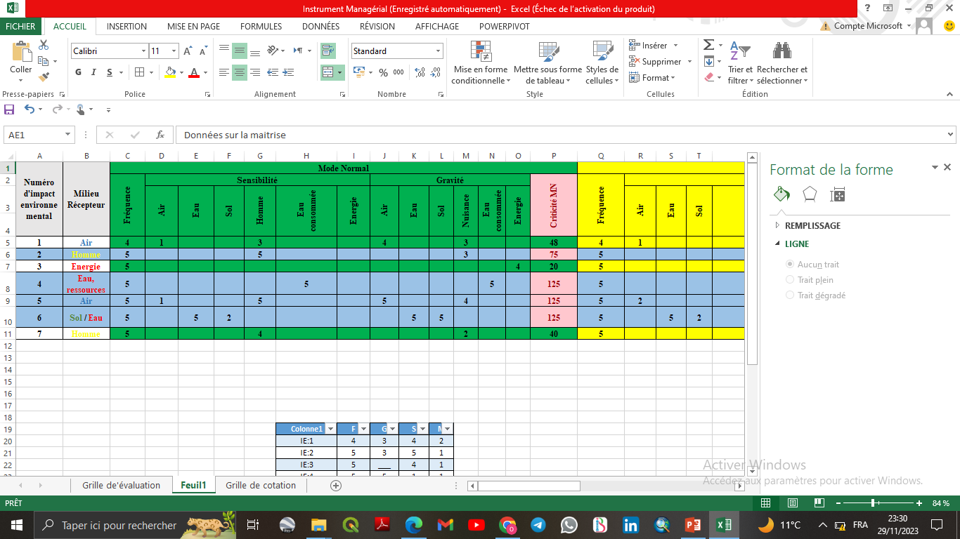
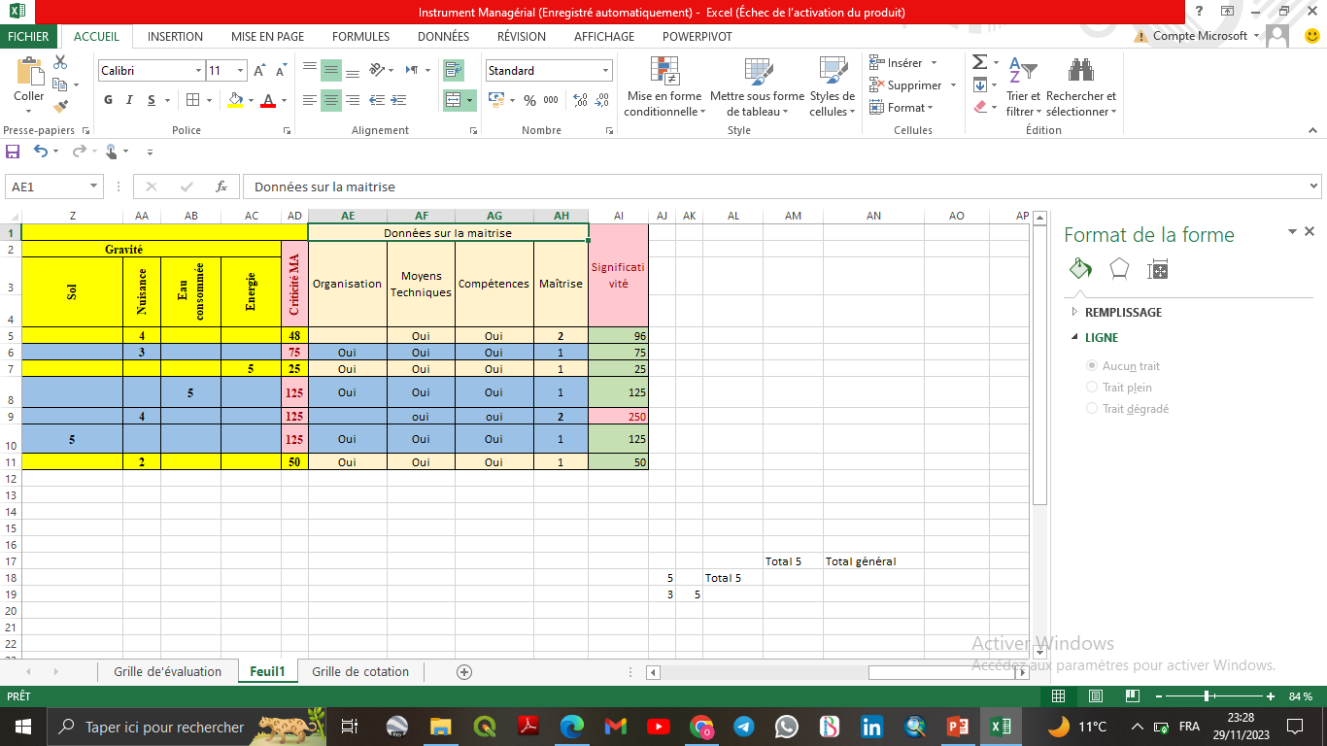
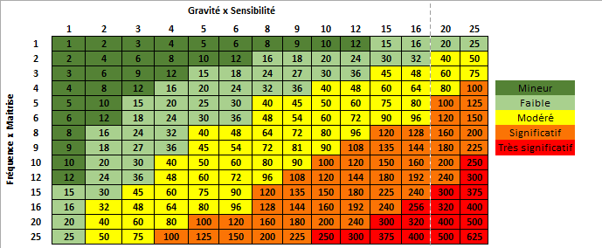
Tableau3 : grille d’évaluation (suite)
Classification des impacts
Significativité= M*C
Figure 1: matrice de matérialité

Slide 13
Plan d’action:
Priorité | Impact | Maitrise
1 | Pollution de l’air | Suivi annuel de la qualité des émissions Contrôle mensuel de la qualité d’air Maintenance préventive des équipement Installation des climatiseurs de nouvelle technologie
2 | Pollution de la nappe | Présence de la STEP en aval Suivi et contrôle de la performance de la STEP Plan gestion en cas de déversement des déchets liquides dangereux
2 | Pollution de sol | Plan de de gestion des déchets solides Amélioration et nettoyage de la zone de tri Evaluation du transport des déchets.
3 | Epuisement des ressources | Equipe de chasse à la fuite Suivi de la consommation de l'eau Suivi du ratio d'eau Sensibilisation des équipes Signalisation et instructions
3 | Epuisement des ressources | Suivi de rendement de la matière Projet d'optimisation Sensibilisation du personnel
3 | Pollution sonore | Cartographie du bruit mesure du bruit Isolation du local
4 | Epuisement des ressources | Implantation de système de management énergétique suivi du ratio d’énergie projet d'optimisation

Slide 14
Merci de votre attention

